Slide 1
线性代数

Slide 2
第一章 行列式
行列式是为了求解线性方程组而引入的，但在线性代数和其它数学领域以及工程技术中，行列式是一个很重要的工具。

Slide 3

第一节 | 二、三阶行列式

Slide 4
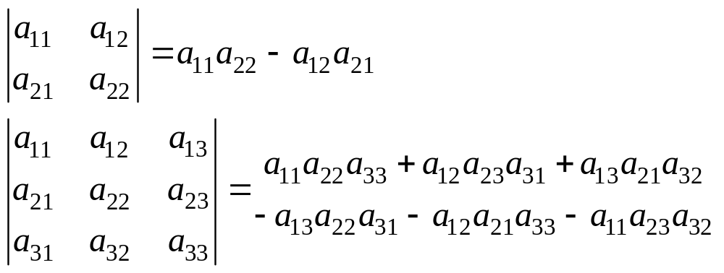


二阶行列式与三阶行列式
注：
该定义称之为对角线法则。

Slide 5
第二节 | n阶行列式的定义

Slide 6
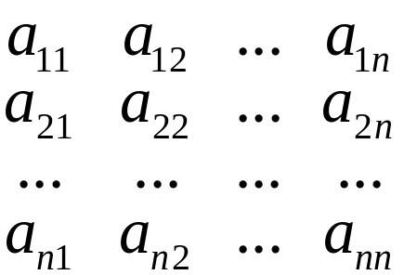
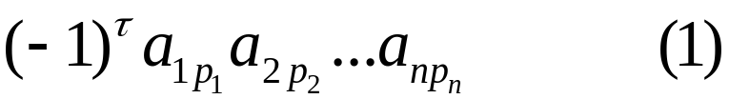
一、定义
设有 n² 个数，排成 n 行 n 列的数表
作出表中位于不同行不同列的n个元素的乘积，并冠以符号(-1)^{τ}，得形如
的项，其中p₁p_{2…}p_{n}为自然数1、2、…、n的一个

Slide 7
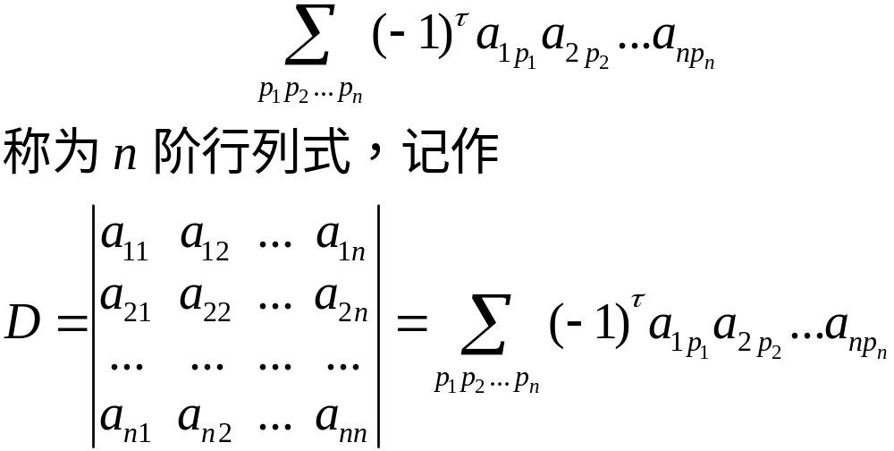
排列，τ为这个排列的逆序数。由于这样的排列共有 n! 个，因而形如(1)式的项共有 n! 项。所有这 n! 项的代数和

Slide 8
其中 p₁ p₂ … p_{n}是1～ n 的任一排列，τ 是排列p₁ p₂ … p_{n}的逆序数，即τ = τ ( p₁ p₂ … p_{n} )。
二、几个特殊的行列式

Slide 9
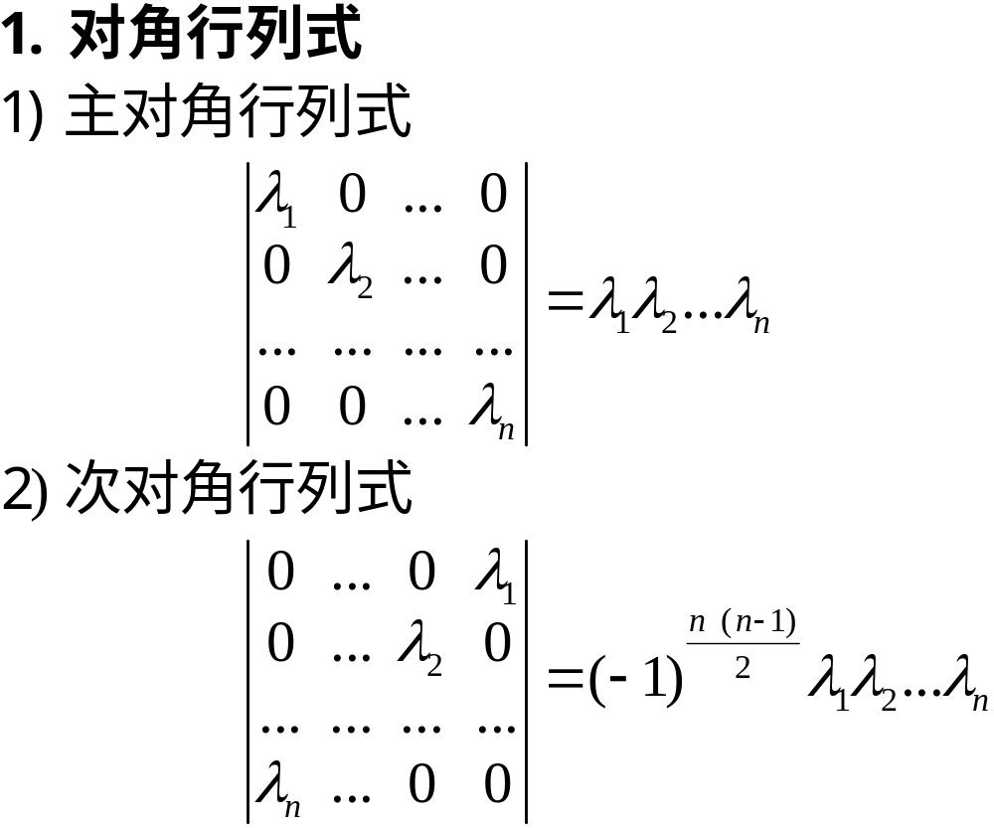
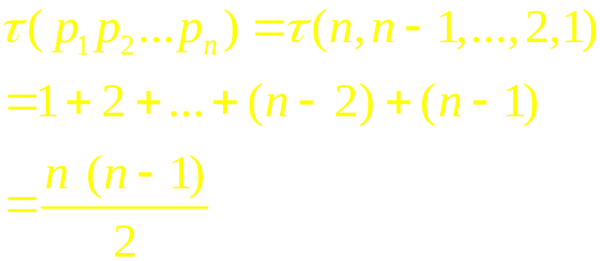

Slide 10
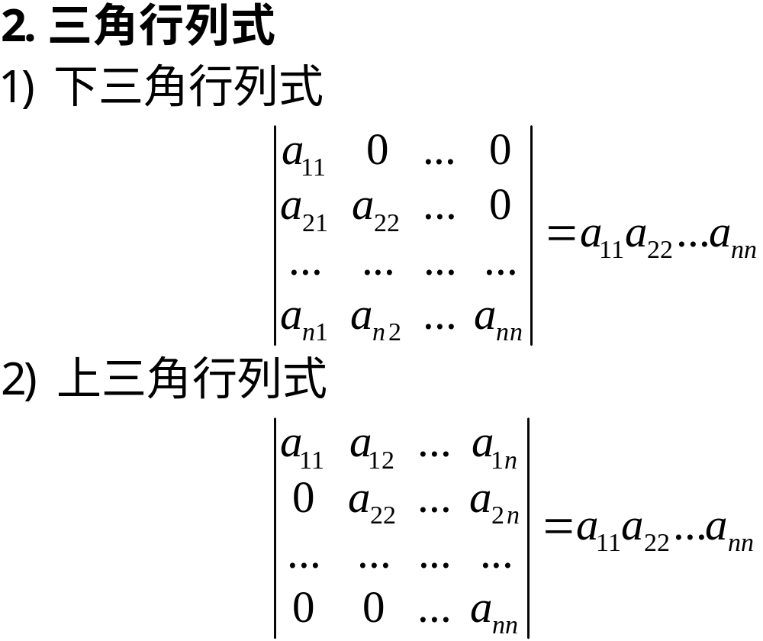

Slide 11
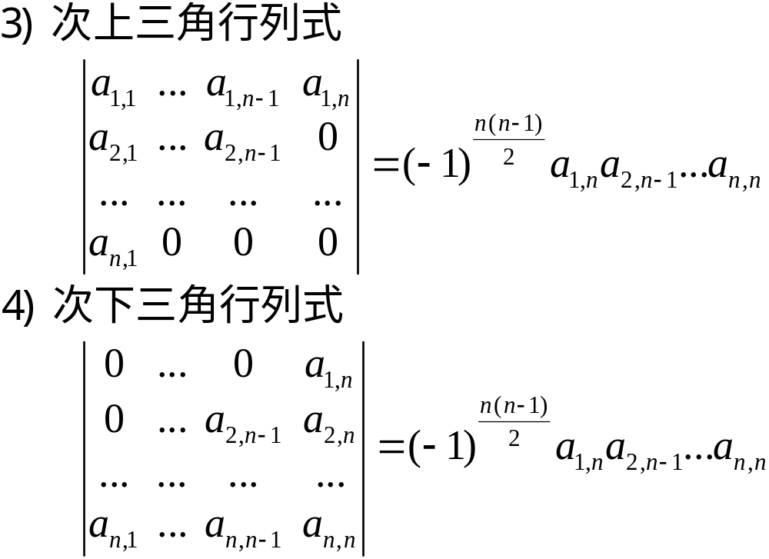

Slide 12
第三节 | 行列式的性质

Slide 13
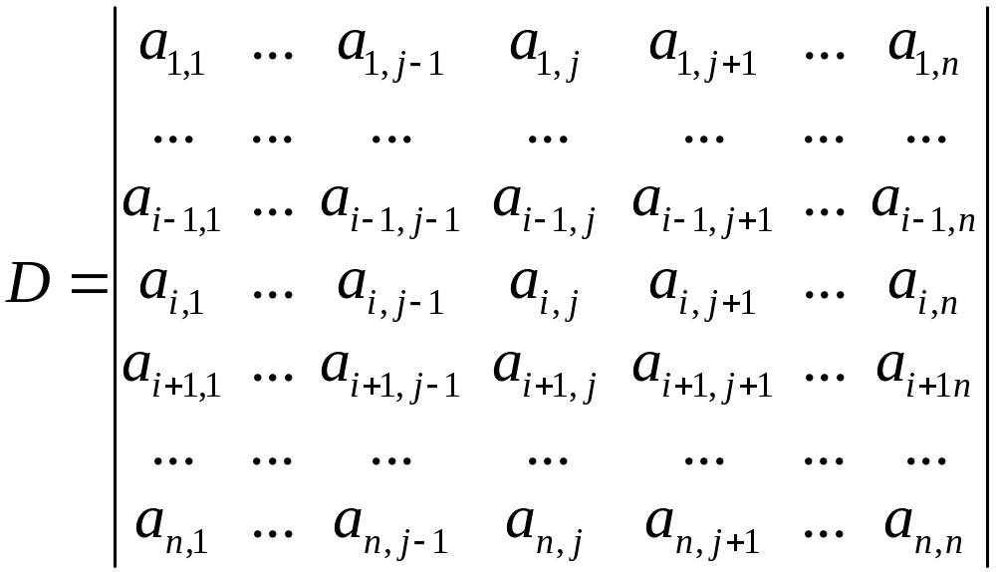
一、余子式与代数余子式
在 n 阶行列式中，把元素 a_{ij} 所在的第 i 行第 j 列划去后，留下来的 n-1 阶行列式叫做元素 a_{ij} 余子式，记作 M_{ij}；记 A_{ij} = (-1)^{i+j} M_{ij}， A_{ij}叫做元素 a_{ij} 的代数余子式。

Slide 14
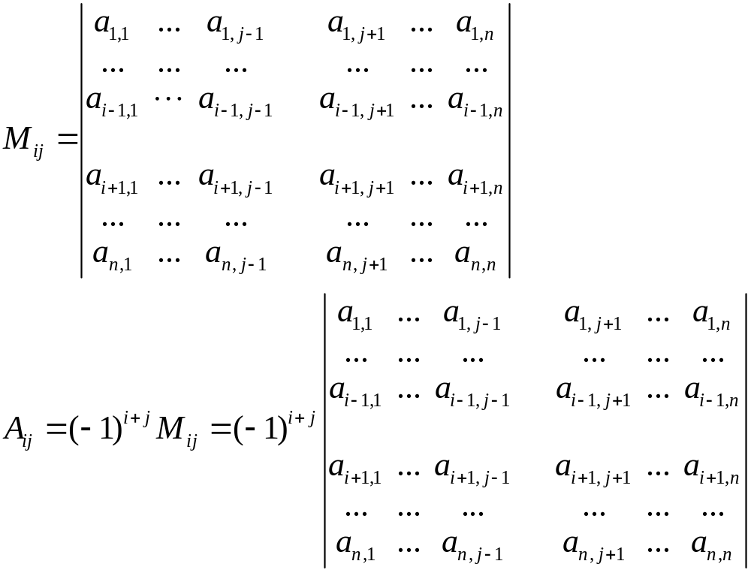

Slide 15
第二章 矩阵及其运算
矩阵是线性代数的一个主要研究对象，也是数学上的一个重要工具。矩阵的应用已经渗透到了包括自然科学、人文科学、社会科学在内的各个领域。在矩阵理论中，矩阵的运算起着重要的作用。

Slide 16
第一节 | 矩阵的概念

Slide 17
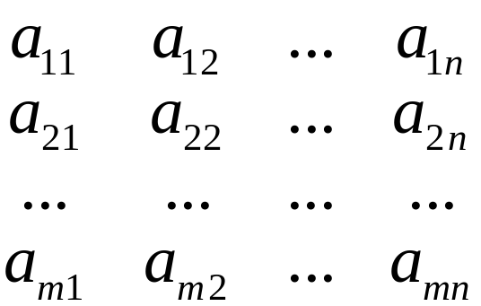
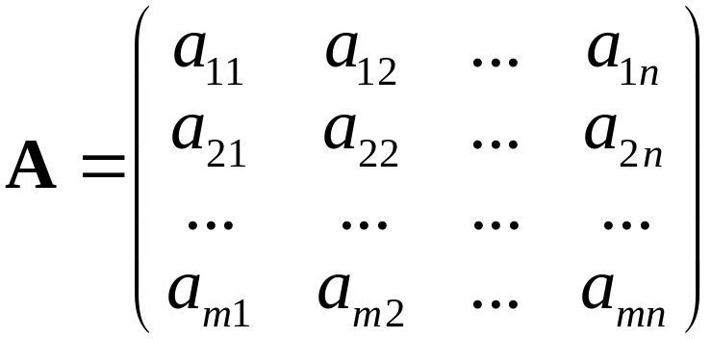
一、概念：
1.定义 由m×n个数a_{ij}(i=1,2,…,m;j=1,2,…,n)排成的m行n列的数表
称m行n列矩阵，简称m×n矩阵。记作

Slide 18
这 m×n 个数称为矩阵 A 的元素，简称为元，数 a_{ij} 位于矩阵 A 的第 i 行第 j 列，称为矩阵
A的 ( i,j )元。以数 a_{ij} 为(i,j)元的矩阵可简记作 (a_{ij}) 或 (a_{ij})_{m×n}，m×n 矩阵 A也记作A _{m×n}。
元素是实数的矩阵，称为实矩阵；元素是复数的矩阵称为复矩阵。
行数与列数都等于 n 的矩阵称之为 n 阶方阵，记作 A_{n}。

Slide 19
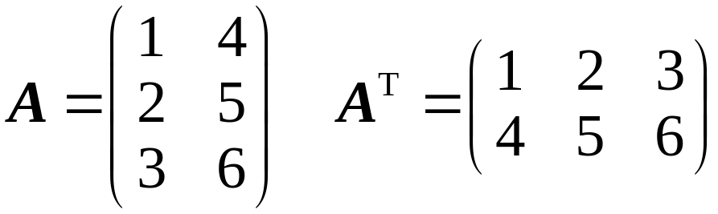
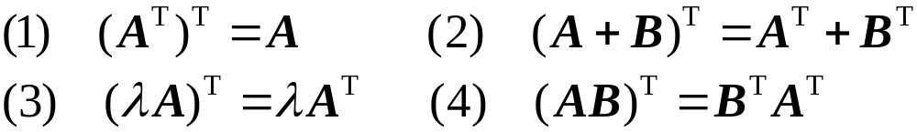
2. 矩阵的转置：把矩阵 A 的行换成同序数的列得到的一个新矩阵，叫做 A的转置矩阵，记作A^{T}。
如果 A是一个 m×n 阶矩阵，那么 A^{T} 就是一个 n×m 阶矩阵。且 A 的行一定就是 A^{T}中同序数的列
☞

Slide 20
第二节 | 逆矩阵

Slide 21
一、可逆矩阵的定义
设对于 n 阶方阵 A，若存在 n 阶方阵 B 使得 A B = B A = E
恒成立，则称矩阵 A 可逆；B 称为 A 的逆矩阵，记为 A^{－1} = B 。
二、可逆矩阵的判断
1.若矩阵 A可逆，则 A的逆矩阵是唯一的。

Slide 22
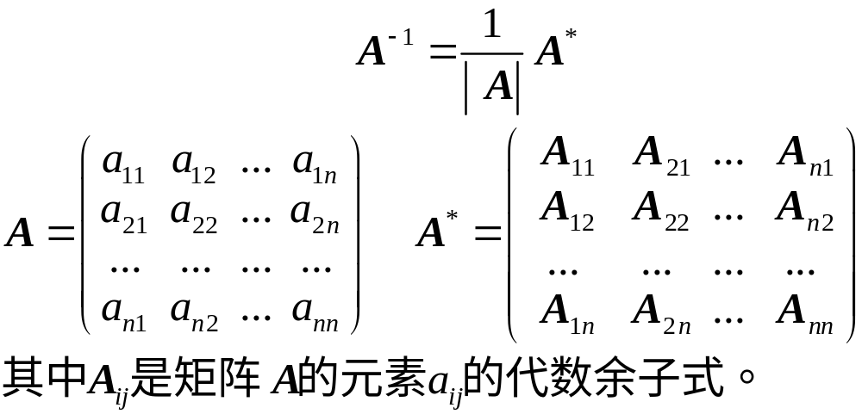
2.若| A|≠0，则 A可逆，且

Slide 23
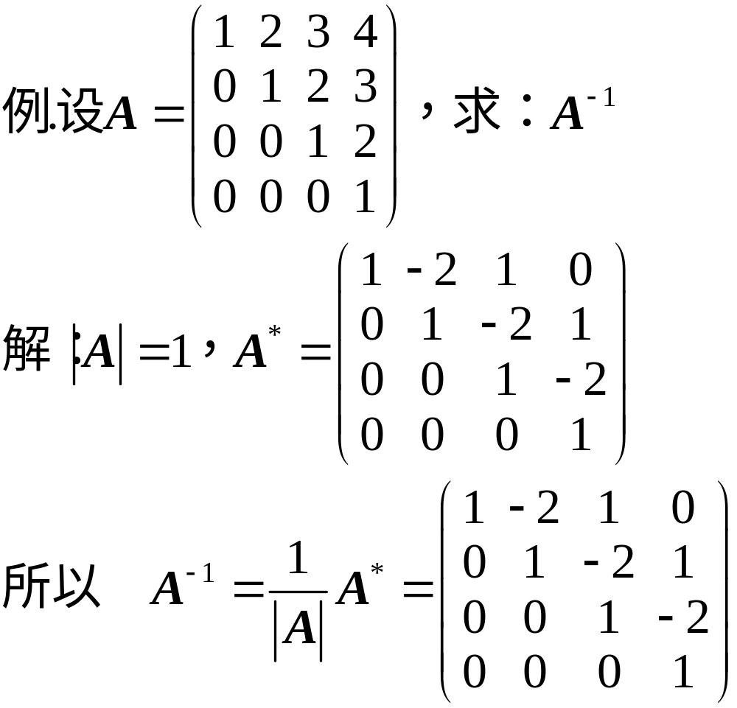

Slide 24
第三章矩阵的初等变换
本章通过引进矩阵的初等变换，建立矩阵的秩的概念，然后再利用矩阵的初等变换求矩阵的逆矩阵和解线性方程组.

Slide 25
 | 矩阵的秩

Slide 26
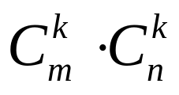
在m×n阶矩阵A中，任取k行与k列(k≤m，k ≤n)，位于这些行列交叉点处的k²个元素，不改变它们在A中所处的位置次序而得的k阶行列式，称为矩阵A的k阶子式。
m×n阶矩阵A中的k阶子式共有 个。
设在矩阵A中有一个不等于0的r阶子式D，且所有r＋1阶子式(如果存在的话)全等于0，那么D称为矩阵A的最高阶非零子式，数r称为矩阵的秩。记作R(A)。同时规定，零矩阵的秩等于0。

Slide 27
由行列式性质可知，在 A中当所有r＋1阶子式全等于零时，所有高于r＋1阶的子式也全等于零，因此 A的秩 R(A)就是 A中不等于零的子式的最高阶数。
由矩阵秩的定义可知，矩阵与它的转置矩阵的秩是相等的。

Slide 28
由行列式性质可知，在 A中当所有r＋1阶子式全等于零时，所有高于r＋1阶的子式也全等于零，因此 A的秩 R(A)就是 A中不等于零的子式的最高阶数。
求矩阵的秩的一种常用办法：对待求秩的矩阵进行行的初等变换化为行阶梯矩阵，那么非零行的行数就是矩阵的秩。

Slide 29
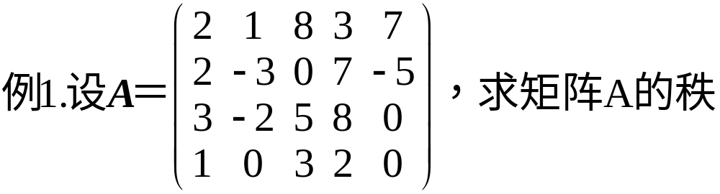
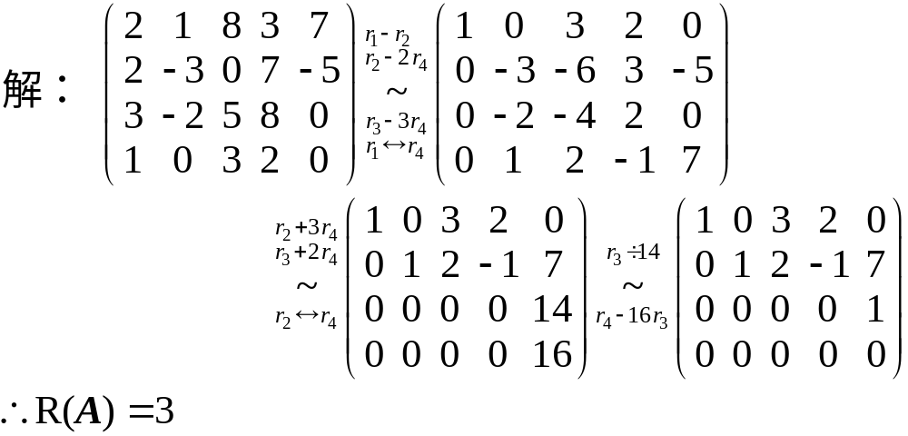

Slide 30
第四章 相似矩阵
本章通过矩阵的特征值、特征向量以及相似矩阵的概念，进而找出对称矩阵可对角化的条件。

Slide 31
第一节 | 特征值与特征向量

Slide 32
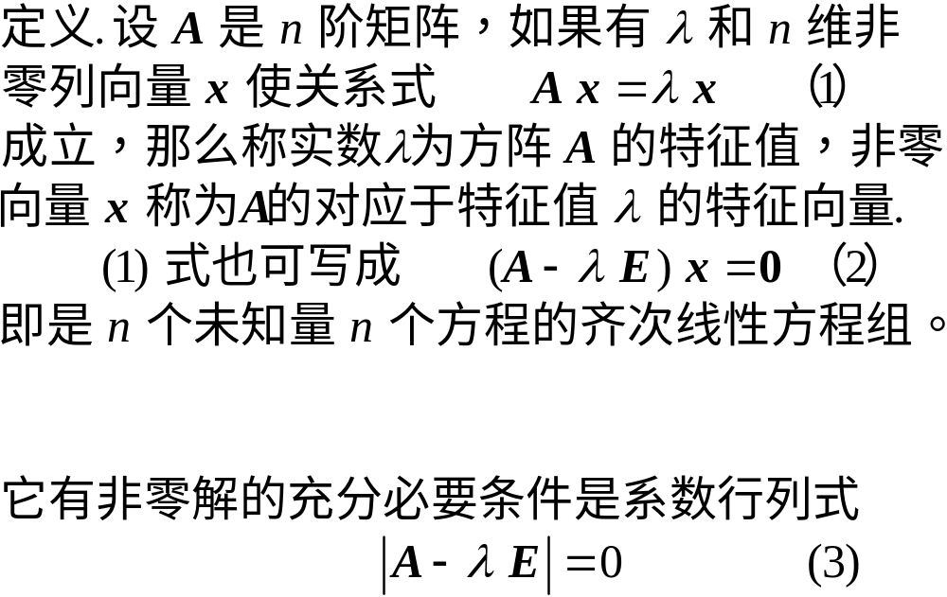

Slide 33
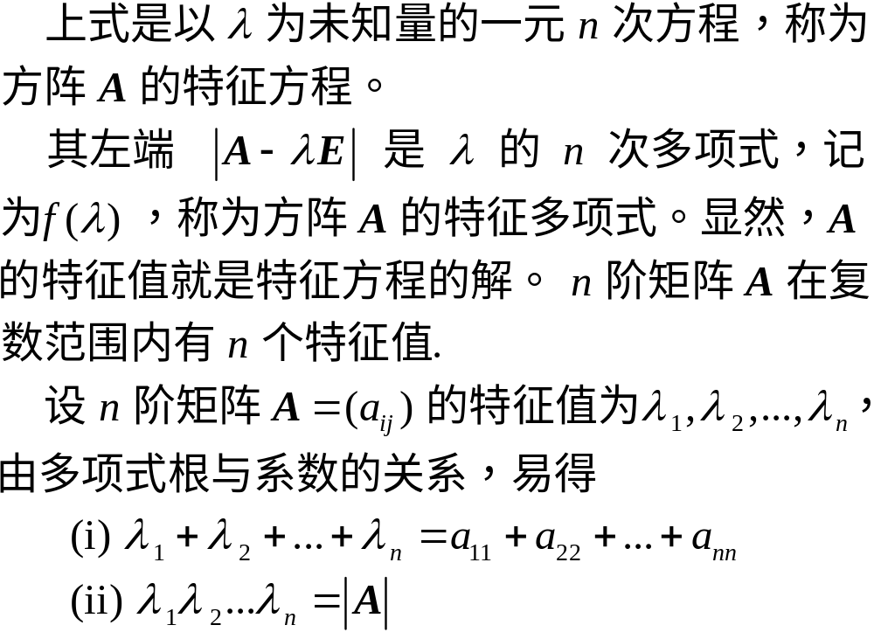

Slide 34
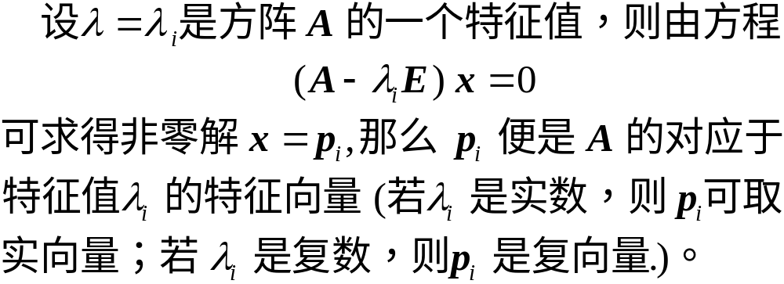

Slide 35
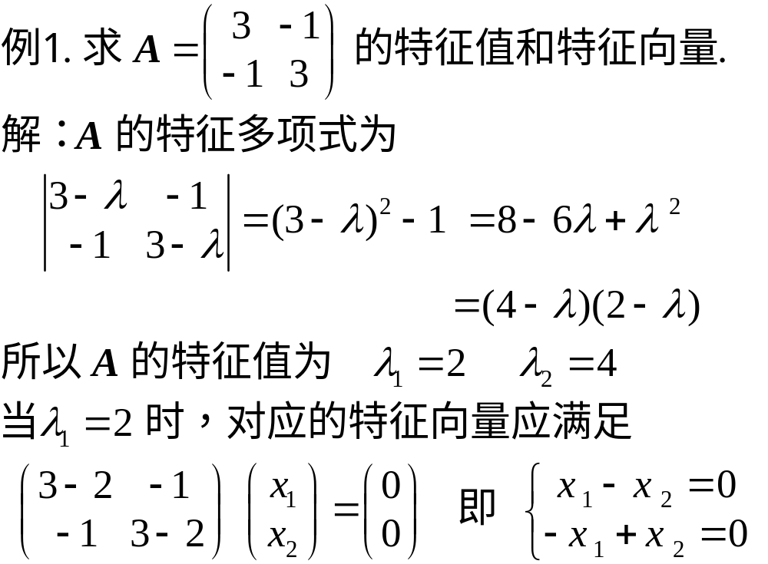

Slide 36
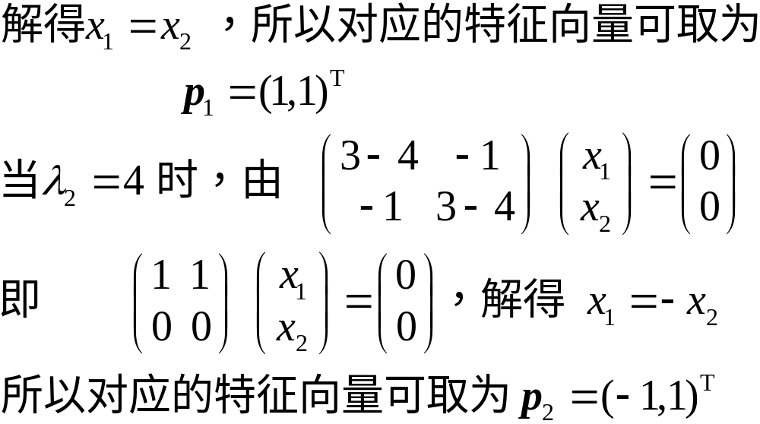
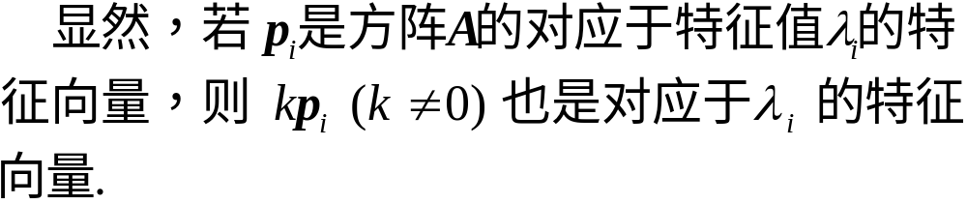

Slide 37
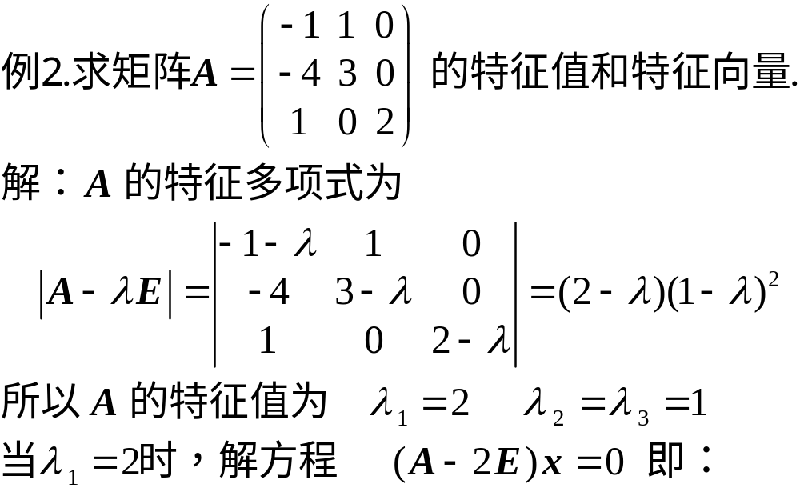

Slide 38
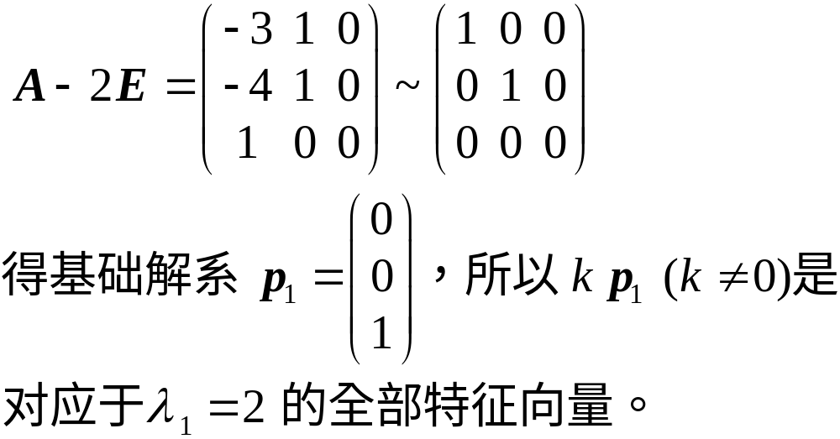

Slide 40
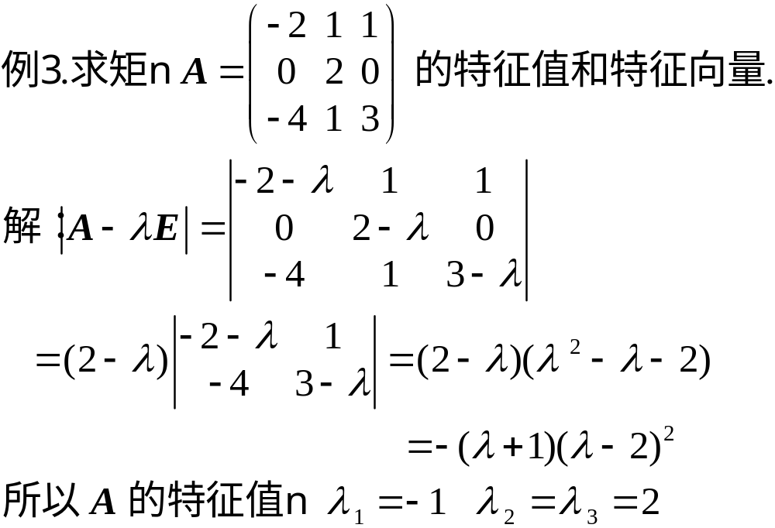

Slide 41
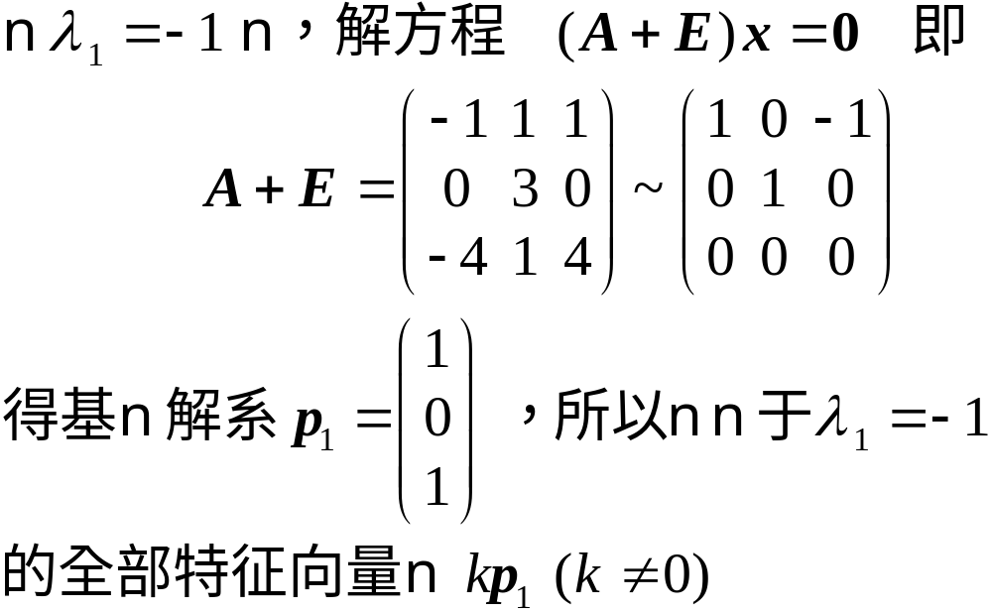

Slide 42
